Slide 1
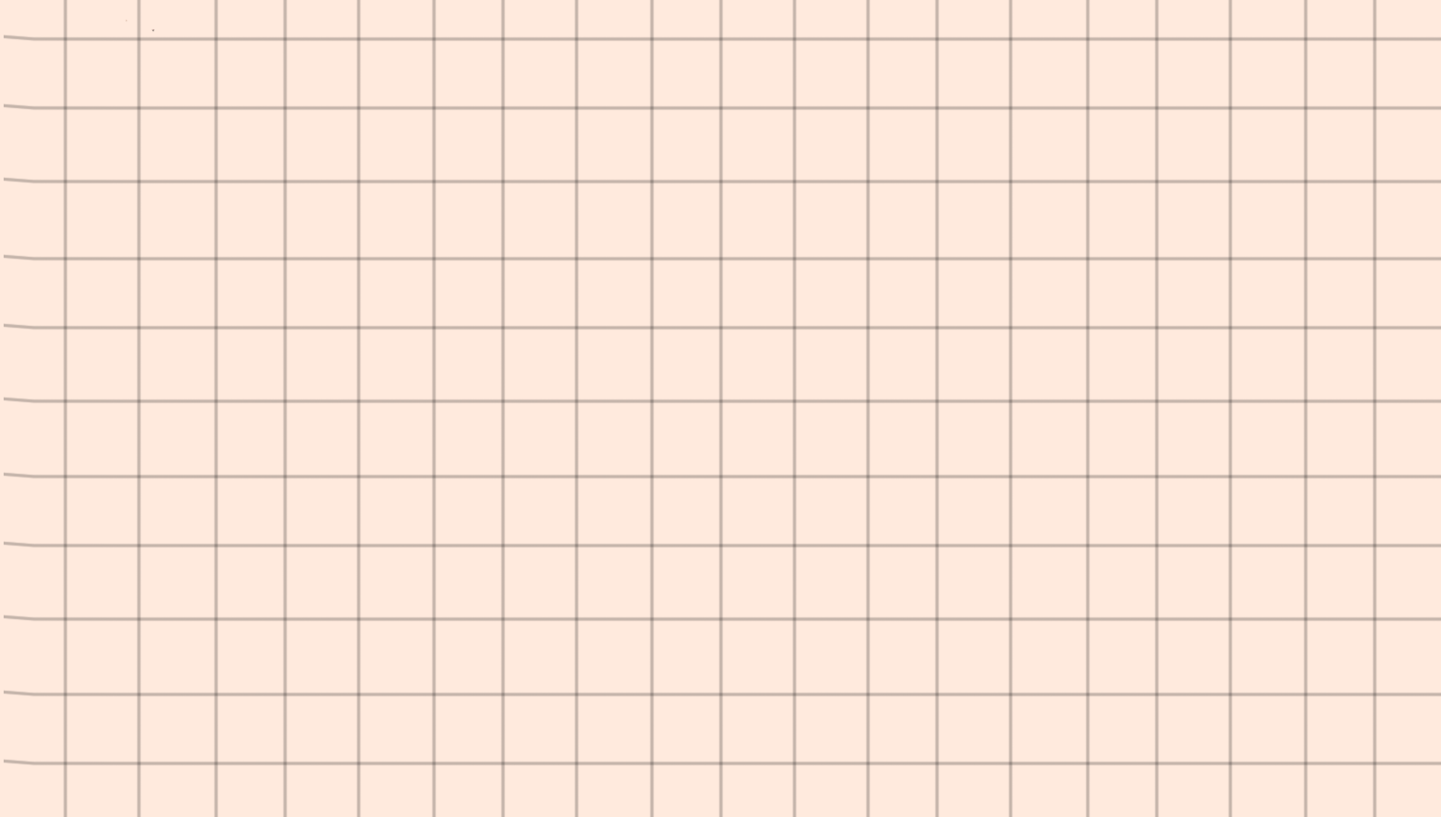




Slide 2
AI NHANH AI ĐÚNG

Slide 3


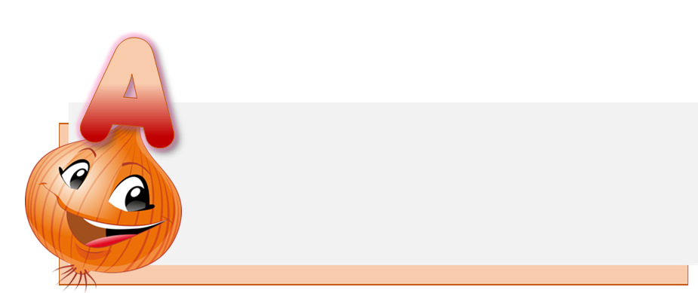
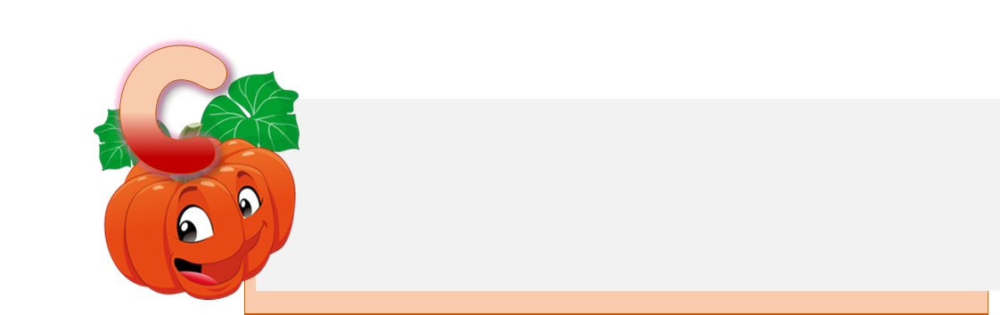

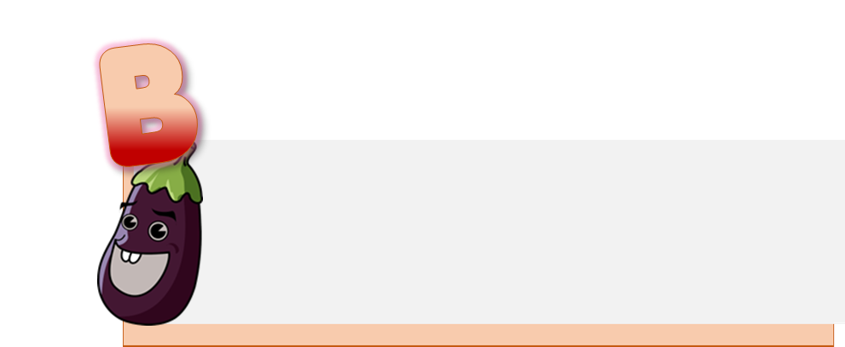



Sáu nghìn chín trăm sáu mươi lăm xăng-ti-mét vuông viết là?
6 392 cm²
6 965 cm
62 965 cm²
6 965 cm²

Slide 4


32 cm² đọc là :
Ba mươi hai
xăng – ti – mét vuông
Ba hai
xăng – ti – mét vuông
Hai mươi ba
xăng – ti – mét vuông
Ba mươi hai
xăng – ti - mét

Slide 5
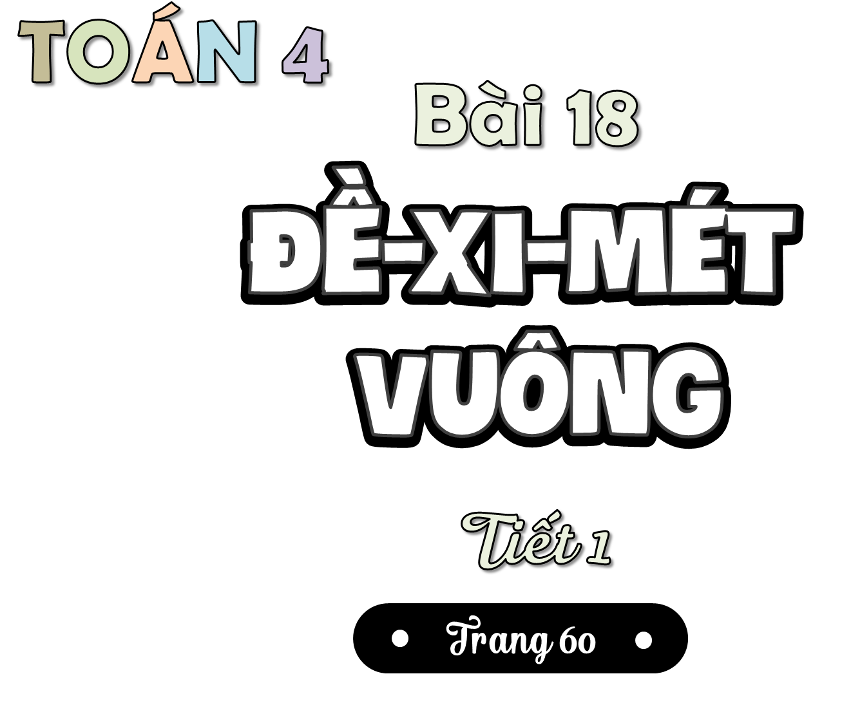


Slide 6

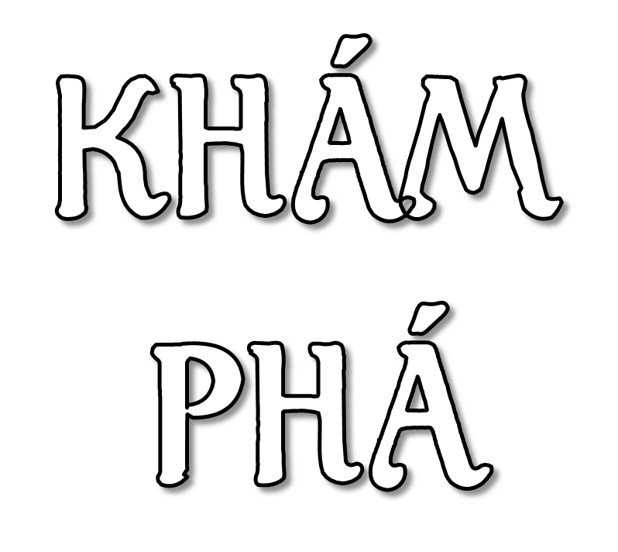

Slide 7
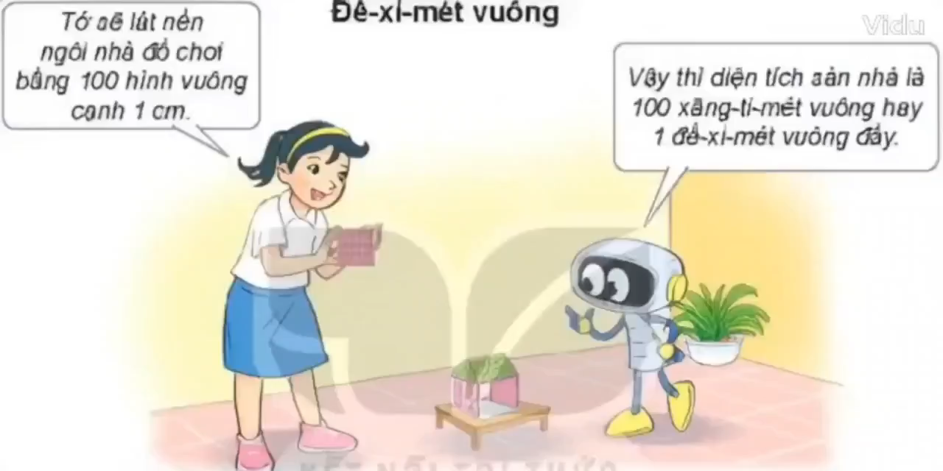

Slide 8
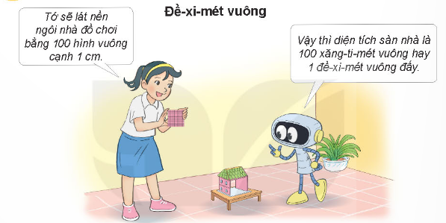

Slide 9

Đề-xi-mét vuông là một đơn vị đo diện tích.

Slide 11
Tờ giấy hình vuông
có diện tích
1 đề - xi – mét vuông

Slide 12
Đề-xi-mét vuông là một đơn vị đo diện tích.
Đề-xi-mét vuông là diện tích của hình vuông có độ dài cạnh là 1dm.
Đề-xi-mét vuông viết tắt là dm².

Slide 13
Tính diện tích mảnh giấy hình vuông?
Độ dài cạnh 1 dm
Độ dài cạnh 10 cm

Slide 14
Cách 1:
Độ dài 1 cạnh hình vuông là 1 dm nên diện tích hình vuông là:
1 x 1 = 1 dm²
Cách 2:
Độ dài 1 cạnh hình vuông là 10 cm nên diện tích hình vuông là:
10 x 10 = 100 cm²
Cách 3:
Có 100 hình vuông nhỏ có độ dài cạnh là 1cm. Diện tích hình vuông nhỏ là 1 x 1 = 1 cm² nên diện tích hình vuông lớn là 100 cm²

Slide 15
1 dm² = 100 cm²

Slide 17

Đề-xi-mét vuông là một đơn vị đo diện tích.
Đề-xi-mét vuông là diện tích của hình vuông có độ dài cạnh là 1dm.
Đề-xi-mét vuông viết tắt là dm².
1 dm² = 100 cm².

Slide 18
HOẠT ĐỘNG

Slide 19

Hoàn thành bảng sau (theo mẫu).
Đọc | Viết
Hai mươi tư đề-xi-mét vuông | 24 dm²
Ba trăm bốn mươi đề-xi-mét vuông | ?
? | 1 005 dm²
Năm nghìn đề-xi-mét vuông | ?
340 dm²
Một nghìn không trăm linh năm đề-xi-mét vuông
5 000 dm²

Slide 20
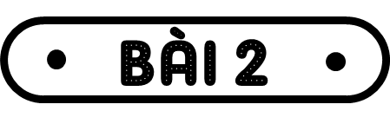
Số?
3 dm² = cm² 300 cm² = dm²
b) 6 dm² = cm² 600 cm² = dm²
6 dm² 50cm² = cm²
?
?
300
3
600
6
?
?
?
650

Slide 21

Quan sát hình vẽ rồi chọn câu trả lời đúng
Diện tích hình vuông:
2 x 2 = 4 dm²
Diện tích hình chữ nhật là:
80 x 5 = 400 cm² = 4 dm²
4 dm²
4 dm²
5 cm
2 dm
80 cm
Diện tích hình vuông lớn hơn diện tích hình chữ nhật.
Diện tích hình vuông bằng diện tích hình chữ nhật.
Diện tích hình vuông bé hơn diện tích hình chữ nhật.

Slide 22
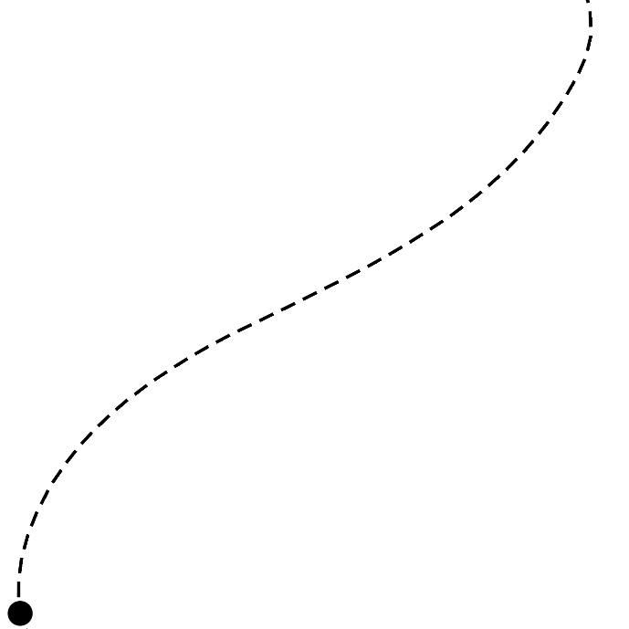


Slide 23



ĐƯA THUYỀN VỀ CẢNG
ĐƯA THUYỀN VỀ CẢNG
Notes:
Cơn bão lớn sắp đến, hãy giúp những con thuyền quay về cảng an toàn để tránh trú bão nhé!

Slide 24







Notes:
Có 5 con thuyền cần sự trợ giúp của các bạn nhỏ, hãy click vào các con số đến đến với câu hỏi, trả lời được câu hỏi thì sẽ giúp thuyền về cảng an toàn nhé!
Khi đã trả lời hết 5 câu hỉ, cick next để đưa thuyền về cảng

Slide 25



Câu hỏi: Một nghìn chín trăm năm mươi tư đề-xi-mét vuông viết là:
1 955 dm²
1 956 dm²
1 954 dm²
1 957 dm²

Slide 26

Câu hỏi: Cho hình vuông ABCD có AB = 6 dm. Hỏi diện tích hình vuông ABCD bằng bao nhiêu đề-xi-mét vuông?
24 dm²
32 dm²
36 dm²
40 dm²

Slide 27
Câu hỏi:
56 dm² = … cm²
56
5 600
560
56 000
3

Slide 28
Câu hỏi: Chọn đáp án đúng
5 dm² + 9 cm² = ....... cm²
59
5 900
509
590
4

Slide 29



ĐƯA THUYỀN VỀ CẢNG
THÀNH CÔNG!
ĐƯA THUYỀN VỀ CẢNG
THÀNH CÔNG!

